Slide 1
LEGALITà: CONCETTI ED ESPERIENZE
Chiara Agnelli
Tecla Celora
Chiara Di Napoli
Montesano Sara
3°A
«Ma se il pensiero corrompe il linguaggio, anche il linguaggio
può corrompere il pensiero» (George Orwell)

Slide 2
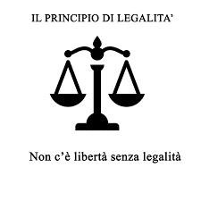
La LEGALITÀ
Chiara Agnelli
<<legalità s. f. [der. di legale]. – 1. L’essere conforme alla legge e a quanto è da questa prescritto: l. di un atto, di un provvedimento, dei mezzi adoperati, di una convocazione; riconoscere, confutare la l. di un’azione. 2. Situazione conforme alle leggi: rimanere, rientrare nella l., nei limiti prescritti o consentiti dall’ordinamento giuridico; analogam., uscire dalla legalità.>>
dal Dizionario della lingua italiana Treccani

Slide 3
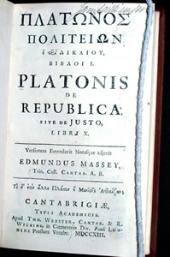
LA LEGALITÀ DALLA REPUBBLICA DI PLATONE...
Platone è convinto che per poter governare uno Stato, e quindi per fare in modo che gli uomini imparino ad essere veri cittadini, c’è bisogno delle leggi. Il filosofo è infatti consapevole della debolezza della natura umana, e perciò ritiene indispensabile che anche in uno Stato bene ordinato vi siano leggi e sanzioni penali. Ma la legge deve conservare la sua funzione educativa; non deve solo comandare, ma anche convincere e persuadere della propria bontà̀ e necessità.

Slide 4
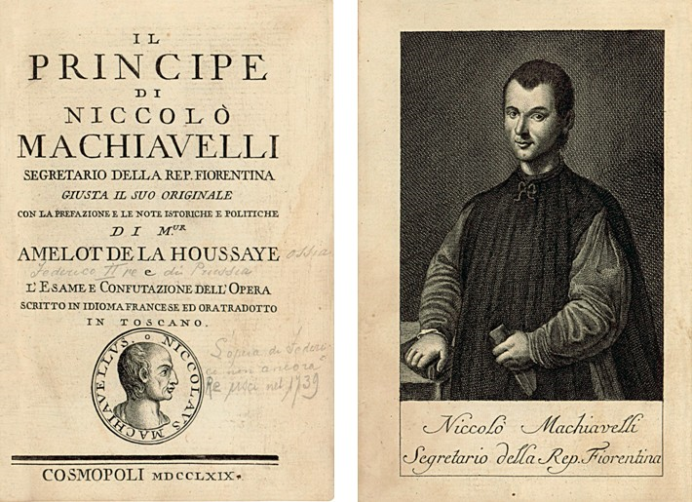
...AL PRINCIPE DI MACHIAVELLI
Nel suo trattato politico, Machiavelli affronta i temi della varietà dei vari tipi di principati, il problema delle milizie e illustra con spregiudicatezza le norme a cui deve attenersi il principe.
Lo Stato ideale è definito come lo Stato in cui regnano leggi e un buon
principe; la salvezza di questo, infatti, è necessaria e deve venire prima delle personali convinzioni etiche del Principe, poiché egli non è il padrone, bensì il servitore dello Stato.
« perché un principe che può fare quello che vuole è un pazzo; un popolo che può fare ciò che vuole non è savio. »

Slide 5
IL PRINCIPIO DI LEGALITÀ OGGI
Oggi il principio di legalità è alla base della nostra Costituzione, che è esercitata nei tribunali da autorità competenti. Il termine tribunale si riferisce infatti al luogo in cui viene amministrata la giustizia o all'edificio dove hanno sede i giudici, quanto al giudice stesso, sia in modo generico, che come denominazione di uno specifico organo, per lo più collegiale, e dell'ufficio giudiziario di cui fa parte.

Slide 6
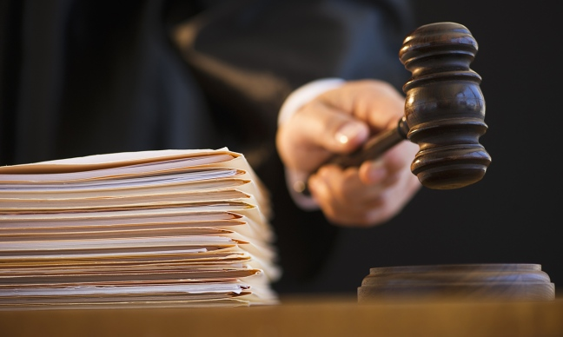
LA GIUSTIZIA
Tecla Celora
1. La virtù rappresentata dalla volontà di riconoscere e rispettare il diritto di ognuno mediante l'attribuzione di quanto gli è dovuto secondo la ragione e la legge.
2. Conformità a un diritto naturale o positivo.
Per definire il concetto di giustizia alcuni termini sono necessari:
- virtù
- diritto naturale e positivo
- riconoscere e rispettare
- legge

Slide 7
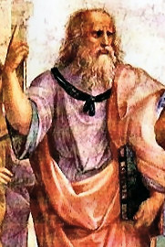
La giustizia secondo Platone
Chiara Di Napoli
Il tema della giustizia è il centro di gravità della filosofia di Platone. Più precisamente: l’idea di giustizia e l’idea di Bene nella concezione di Platone sono inseparabili poiché la giustizia è il configurarsi delle cose in un ordine globale tale da rispecchiare il Bene.

Slide 8
La giustizia secondo lo STOICISMO
Secondo gli stoici lo scopo della vita è raggiungere la felicità. La giustizia è l’azione della stessa ragione divina, alla quale si aspira la legge naturale della comunità umana.
“ Vi è certo una vera legge, la retta ragione conforme a natura, diffusa fra tutti, costante, eterna, che con il suo comando invita al dovere e con il suo divieto distoglie dalla frode. […] Essa non sarà diversa a Roma o ad Atene o dall’oggi al domani, ma come unica, eterna, immutabile legge governerà tutti i popoli e in ogni momento”

Slide 9
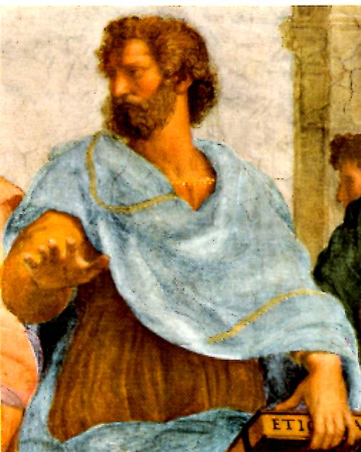
La giustizia secondo Aristotele
“Giusto è colui che obbedisce alle leggi, laddove, ovviamente, le leggi siano buone” Il filosofo propone una distinzione tra due modi ben precisi di intendere la giustizia, l'una riferita alla vita pubblica, giustizia DISTRIBUTIVA e l'altra riferita ai rapporti privati, giustizia COMMUTATIVA.

Slide 10
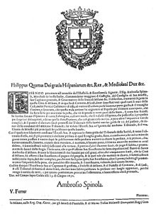
Le Gride, Promessi Sposi giustizia nel ‘600
Un esempio di Giustizia corrotta viene evidenziata da Alessandro Manzoni nella sua opera, nella quale sostiene l’esistenza di Gride, disposizioni emesse con titoli altisonanti, che annunciavano pene assai severe per coloro che non le avessero rispettate, ma che poi, nella realtà, venivano ampiamente disattese e solamente i più forti detenevano il potere.

Slide 11
LEGGE NATURALE E LEGGE SCRITTA
La prima distinzione fra le due leggi è presente nei Sofisti
PROTAGORA | Continuità tra natura e legge, poiché questa serve alla società
IPPIA DI ELIDE | Distinzione tra legge naturale immutabile e umana mutevole
ANTIFONTE | La legge naturale è quella vera, al contrario la legge umana è opinabile, non necessariamente falsa.

Slide 12
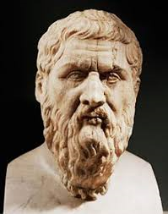
PLATONE
Dall'opera "Gorgia": "In molti casi, anzi, natura e legge sono in pieno contrasto tra loro. Chi, dunque, abbia pudore e non osi dire quello che pensa, è costretto a contraddirsi. Ebbene, tu, scoperto questo trucco, disonestamente lo usi nel corso della discussione: se uno intende dire “secondo la legge”, tu incalzi con una domanda insinuando “secondo natura”, e se, invece, l’altro intende dire “secondo natura”, tu intendi “secondo legge”. Cosí hai fatto ora, discutendo sulla questione: “commettere ingiustizia e patire ingiustizia"
Il filosofo Gorgia

Slide 13
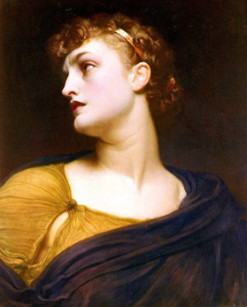
ANTIGONE
Antigone ci fornisce un esempio lampante sulla differenza tra legge scritta e legge naturale. La legge scritta, dettata da Creonte, quindi da un uomo al potere, vieta a chiunque di dare sepoltura a Polinice, considerato traditore della patria. La legge naturale è quella che smuove all’istante Antigone, che sente che non seppellire il corpo di un uomo, di un uomo amato, nonostante quanto dica la legge, è sbagliato. È questo sentimento, assolutamente naturale, proprio dell’uomo, che non lascia Antigone indifferente.

Slide 14
Sara Montesano
IL PRINCIPIO DI NON CONTRADDIZIONE
«E’ impossibile che la stessa cosa
insieme inerisca e non inerisca alla
medesima cosa e secondo il
medesimo rispetto»
«E’ impossibile che la
stessa cosa sia e insieme
non sia»
Definizione ontologica
Definizione logica
Aristotele: (Stagira, 384 a.C.
o 383 a.C. – Calcide, 322 a.C.)

Slide 15
Costituzione Italiana
Titolo III Rapporti economici
Art 36 lavoratore ha diritto ad una retribuzione proporzionata alla quantità e qualità del suo lavoro e in ogni caso sufficiente ad assicurare a sé a alla sua famiglia un’esistenza libera e dignitosa. La durata massima giornata lavorativa è stabilita dalla legge. Il lavoratore ha diritto al riposo settimanale e a ferie annuali retribuite, e non può rinunziarvi.
Art 37 La donna lavoratrice ha gli stessi diritti e, a parità di lavoro, le stesse retribuzioni che spettano al lavoratore. Le condizioni di lavoro devono consentire l’adempimento della sua essenziale funzione familiare e assicurare alla madre e al bambino una speciale adeguata protezione. La legge stabilisce il limite minimo di età per il lavoro salariato. La Repubblica tutela il lavoro dei minori con speciali norme e garantisce ad essi, a parità di lavoro, il diritto alla parità di retribuzione

Slide 16
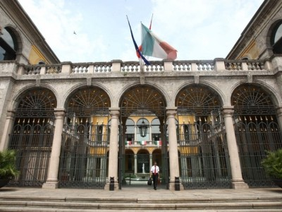
Uscita in tribunale a Monza 20/02/2018
Diversi processi svolti in aula:
Padre denunciato dall’ex moglie per non aver pagato il mantenimento del figlio.
Lite tra vicini di casa.
Padre divorziato non vede più le figlie a causa del mantenimento non versato.

Slide 17
Padre denunciato per non pagare il mantenimento al figlio
La Costituzione prevede l’obbligo dei genitori (anche non coniugati) di mantenere i figli , per il solo fatto di averli generati , in proporzione alle rispettive sostanze e secondo la loro capacità di lavoro professionale o casalingo.
In generale, gli avvocati dei coniugi o i coniugi stessi in caso di separazione consensuale (o di divorzio congiunto), il tribunale (in caso di separazione o divorzio giudiziale) e prima ancora il presidente nell’emanare i provvedimenti temporanei e urgenti (ai sensi dell’art. 708 c.p.) indicano in modo dettagliato quali sono le spese straordinarie e le modalità del loro pagamento, specificando i criteri della loro ripartizione.

Slide 18
Nella situazione standard, a cui fa riferimento la legge italiana, non versare l’assegno di mantenimento è reato. Entra in vigore il 6 aprile, infatti, l’articolo 570 bis introdotto nel codice penale dal decreto 21 del 2018, che prevede il carcere fino a un anno o una multa fino a 1.032 euro per l’ex coniuge che si sottrae all’obbligo di pagare quanto pattuito in sede di separazione o divorzio in favore dell’altro coniuge e dei figli, anche dopo il raggiungimento della maggiore età di quest’ultimi.

Slide 19
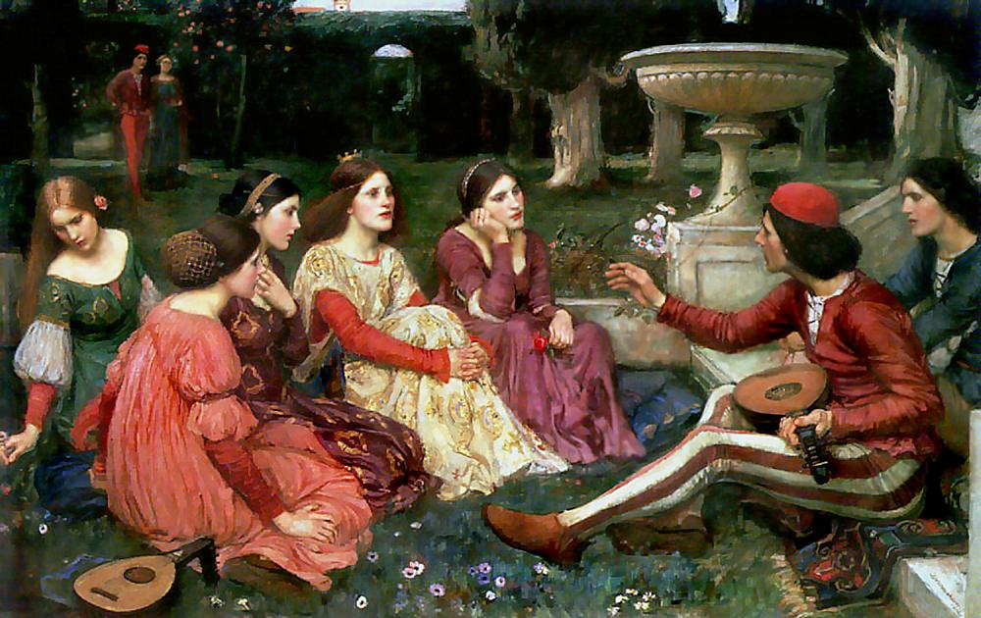
DECAMERON
Una donna, raccontando dell'aggressione verbale subita, ha messo tutti gli avvocati, il giudice e i presenti in difficoltà, poiché il suo linguaggio era poco corretto e impreciso.
Un autore studiato quest'anno che ha dato un particolare peso al buon uso della parola è Boccaccio, che ha dedicato un'intera giornata del Decameron a questo argomento.
I giovani protagonisti del Decameron in un dipinto di John William Waterhouse, A Tale from Decameron, 1916, Lady Lever Art Gallery, Liverpool

Slide 20
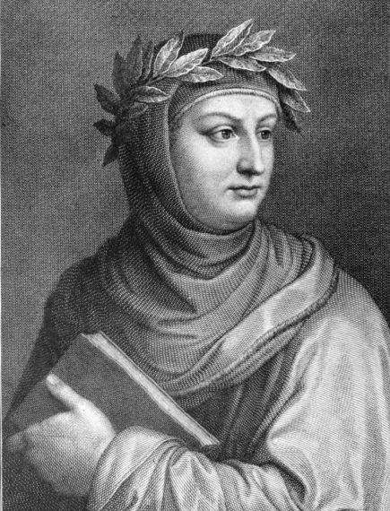
BOCCACCIO
La padronanza dei personaggi di Boccaccio nell’uso di quest’arma potente gioca all’interno dell’intreccio narrativo delle novelle un ruolo dominante. Permette di stravolgere la situazione a proprio vantaggio
Diverse funzioni: tirarsi fuori da situazioni sfavorevoli, ribellione,consolatoria, conseguire un tornaconto personale

Slide 21
LE NOVELLE
GIORNATA 6, NOVELLA QUARTA - Chichibio è un cuoco che, volendo far piacere all’amata, si trova nei guai con il padrone. Ma grazie alla prontezza d’animo non si ferma e grazie alla sua capacità di usare la parola riesce a farsi perdonare. Egli è di stato sociale evidentemente inferiore al suo signore ma non per questo è pari per quella caratteristica.
GIORNATA 6, NOVELLA PRIMA - Madonna Oretta chiede ad un cavaliere di raccontarle una storia ma trovandosi egli in difficoltà. La donna con grande prontezza fa una battuta giocosa che fa capire all'uomo di dover smettere di parlare.

Slide 22
CALANDRINO E L’ELITROPIA
Il protagonista Calandrino, popolano rozzo e tonto, viene beffato da altri due tipici personaggi burloni: essi fanno credere a Calandrino che esista una pietra che rende invisibile la persona che la tiene in mano.
Immagine presa
dal film
«Maraviglioso
Boccaccio»
(2015)

Slide 23
L’ORATORIA
NASCITA: V-IV secolo, Atene
DOVE: sedi di confronto politico, tribunali popolari, teatro di azioni legali
Capacità suasorie, conoscenza dottrina giuridica e strumenti legali: logografi
LOGOGRAFO: scrive orazioni di accusa e/o difesa dietro compenso
CITTADINI responsabilità di della difesa, portavoce in prima persona

Slide 24
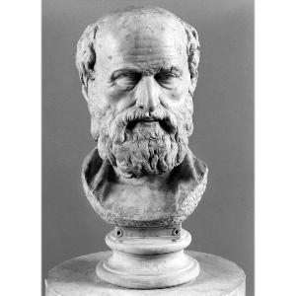
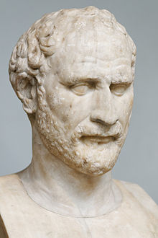
ORATORI LOGOGRAFI
LISIA
DEMOSTENE
(Atene, 445 a.C. – Atene, 380 a.C.)
(384 a.C. – Calauria, 322 a.C.)

Slide 25
L’ORATORIA PER CICERONE
L’arte oratoria per Cicerone era «il cosa deve fare un buon oratore in un processo» e si divide in:
INVENTIO: trovare argomenti
DISPOSITIO: creare una scaletta
ELOCUTIO: sistemare il testo stilisticamente
MEMORIA: imparare il testo a memoria
ACTIO: esporre

Slide 26
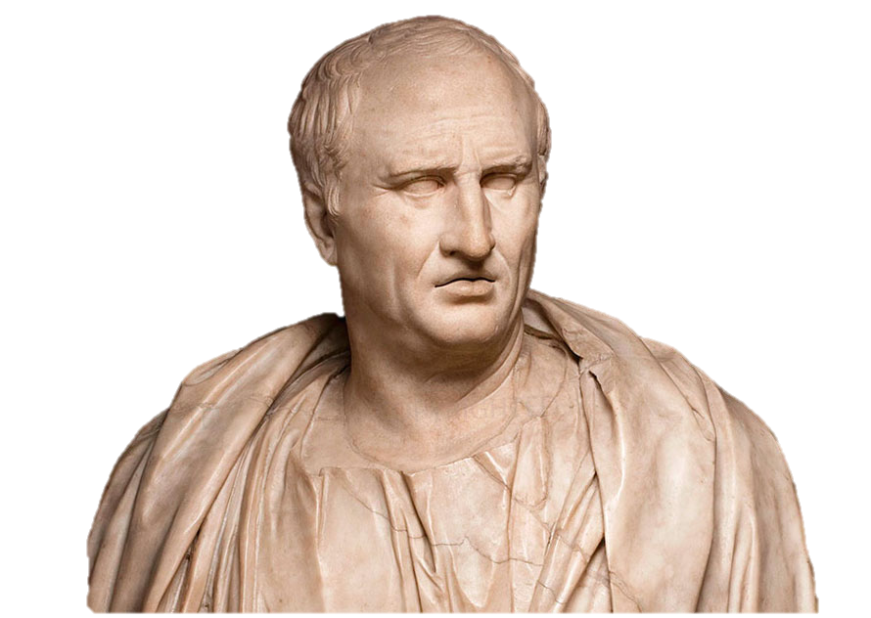
La struttura invece in sé si divide in:
EXORDIUM: parte iniziale
NARRATIO: esposizione
DIVISIO: esposizione situazione attuale
PROPOSITIO: chiarimenti
ARGOMENTATIO (o confirmatio): argomenti a favore e
contro la tesi
PERORATIO: oratore si rivolge
al pubblico
Cicerone:
Arpino, 3 gennaio 106 a.C. – Formia, 7 dicembre 43 a.C. è stato un avvocato, politico, scrittore, oratore e filosofo romano.

Slide 27
L’ORATORIA PER ARISTOTELE
3 TIPI DI DISCORSO:
Deliberativo: discorsi di esortazione
Epidittico: lode e biasimo
Giudiziario: utilizzato nei tribunali (per difendere o accusare un imputato) uso di argomentazioni NON tecniche e indagazione sulla causa

Slide 28
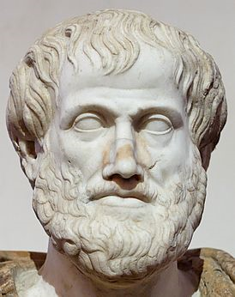
PARTI FONDAMENTALI DELL’ORAZIONE: prothesis e
pisteis
ALTRE PARTI:
ESORDIO (prooimon): incipit del discorso
NARRAZIONE (diegesis): parte centrale, esposizione
argomento
DIMOSTRAZIONE (apodeixis): elencazione argomenti
EPILOGO (epilogos): parte finale, suscitazioni emotive e
ricapitolazione

